Slide 1
안드로이드 SafetyNet
허준영(jyheo@hansung.ac.kr)

Slide 2
SafetyNet
보안 위협으로부터 앱을 보호할 수 있는 기능 제공
Attestation API – 디바이스 위변조
Safe Browsing API – 위험한 URL
reCAPTCHA API – 가짜 사용자 - 컴퓨터가 사람인 척 하는 경우
Verify Apps API – 잠재적 위험성을 내포한 앱
참고: https://developer.android.com/training/safetynet/

Slide 3
SafetyNet Attestation API
앱이 실행 중인 안드로이드 환경의 보안과 호환 테스트 여부를 판단할 수 있음
Analyzing devices that have installed your app
앱이 설치된 디바이스 하드웨어와 소프트웨어를 분석
앱이 실행 중인 디바이스의 무결성 정보와 CTS(안드로이드 호환 테스트) 여부 정보 제공
API를 호출하는 앱의 무결성 정보 제공

Slide 4
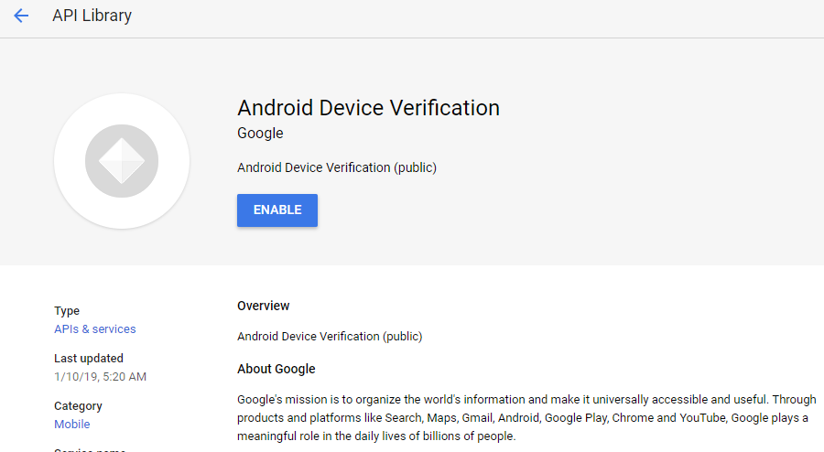
SafetyNet Attestation API
구글 API Key 가져오기
구글 API 콘솔
https://console.developers.google.com/apis/library
Android Device Verification API

Slide 5
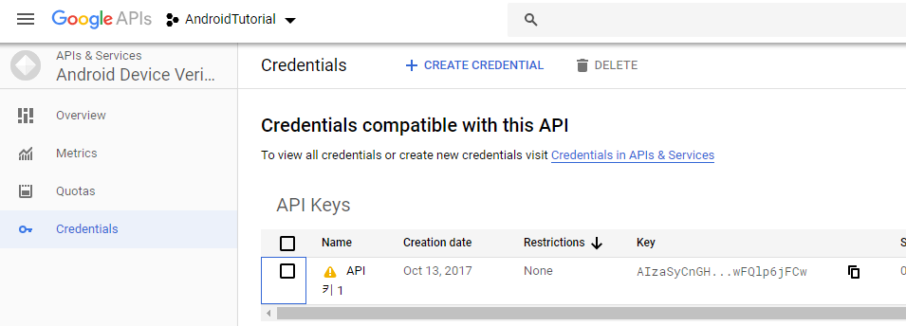
SafetyNet Attestation API
private String API_KEY = "AIzaSyCnG … wFQlp6jFCw";

Slide 6
Google Play Service
build.gradle
Google Play Service check
dependencies {
…
implementation 'com.google.android.gms:play-services-safetynet:16.0.0’
implementation group: 'com.nimbusds', name: 'nimbus-jose-jwt', version: '5.1'
}
if (GoogleApiAvailability.getInstance().isGooglePlayServicesAvailable(context)
== ConnectionResult.SUCCESS) {
// The SafetyNet Attestation API is available.
}

Slide 7
Send the compatibility check request
final byte nonce[] = "12asdfsadf … 890".getBytes();
// The nonce should be at least 16 bytes in length. // You must generate the value of API_KEY in the Google APIs dashboard. SafetyNet.getClient(this).attest(nonce, API_KEY) .addOnSuccessListener(this, new OnSuccessListener<SafetyNetApi.AttestationResponse>() { @Override public void onSuccess(SafetyNetApi.AttestationResponse response) { // Use response.getJwsResult() to get the result data.
print_attest_result(response.getJwsResult()); } }) .addOnFailureListener(this, new OnFailureListener() { @Override public void onFailure(@NonNull Exception e) { // An error occurred while communicating with the service. if (e instanceof ApiException) { ApiException apiException = (ApiException) e; // You can retrieve the status code using the // apiException.getStatusCode() method. } else { // A different, unknown type of error occurred. Log.d(TAG, "Error: " + e.getMessage()); } } });

Slide 8
JWS Parse and Print
public void print_attest_result(String result) {
try {
final JWSObject jwsObject = JWSObject.parse(result);
JSONObject json = jwsObject.getPayload().toJSONObject();
Log.d("TAG", "ctsProfileMatch:" + json.get("ctsProfileMatch"));
Log.d("TAG", "basicIntegrity:" + json.get("basicIntegrity"));
} catch (Exception e) {
e.printStackTrace();
}
}
Attest Result
{ "nonce": "R2Rra24fVm5xa2Mg", "timestampMs": 9860437986543, "apkPackageName": "com.package.name.of.requesting.app", "apkCertificateDigestSha256": ["base64 encoded, SHA-256 hash of the certificate used to sign requesting app"], "apkDigestSha256": ["base64 encoded, SHA-256 hash of the APK installed on a user's device"], "ctsProfileMatch": true, "basicIntegrity": true, }

Slide 9
ctsProfileMatch, basicIntegrity
ctsProfileMatch=true는 CTS(Android compatibility testing) 통과한 디바이스
basicIntegrity=true는 앱이 실행중인 디바이스가 위변조(tampering)되지 않음을 의미(CTS 통과는 무관)
Device Status | Value of "ctsProfileMatch" | Value of "basicIntegrity"
Certified, genuine device that passes CTS | true | true
Certified device with unlocked bootloader | false | true
Genuine but uncertified device, such as when the manufacturer doesn't apply for certification | false | true
Device with custom ROM (not rooted) | false | true
Emulator | false | false
No device (protocol emulator script) | false | false
Signs of system integrity compromise, such as rooting | false | false
Signs of other active attacks, such as API hooking | false | false

Slide 10
실습 - Attestation
SafetyNet의 Attestation API를 사용하는 앱을 작성
Response의 apkCertificateDigestSha256 값과 PackageManger에서 구한 값을 비교 해보기
try { if(Build.VERSION.SDK_INT >= 28) { final PackageInfo packageInfo = getPackageManager().getPackageInfo(getPackageName(), PackageManager.GET_SIGNING_CERTIFICATES); final Signature[] signatures = packageInfo.signingInfo.getApkContentsSigners(); final MessageDigest md = MessageDigest.getInstance("SHA256"); for (Signature signature : signatures) { md.update(signature.toByteArray()); final String signatureBase64 = new String(Base64.encode(md.digest(), Base64.DEFAULT)); Log.d("TAG", signatureBase64); } } } catch (Exception e){ }

Slide 11
Verify Apps API
Verify Apps가 동작하고 있는지 확인하거나 동작시키는 API
isVerifyAppsEnabled() – 동작 여부 확인
enableVerifyApps() – 동작 요청 다이얼로그 보이기
Verify Apps
잠재적으로 위험할 수 있는 앱이 설치되어 있는지 확인
확인 될 경우 사용자에게 삭제를 요청, 사용자가 직접 삭제해야 함
Google에서 앱들에 대한 모니터링을 통해 위험한 앱을 판단하고 정보를 제공하는 것
민감한 정보나 금융 관련 앱
중요 정보를 다루기 전에 Verfiy Apps가 동작 중인지 확인하기 위해 사용

Slide 12
Verify Apps 동작 중인지 확인
isVerifyAppsEnabled()
SafetyNet.getClient(this) .isVerifyAppsEnabled() .addOnCompleteListener(new OnCompleteListener<VerifyAppsUserResponse>() { @Override public void onComplete(Task<VerifyAppsUserResponse> task) { if (task.isSuccessful()) { VerifyAppsUserResponse result = task.getResult(); if (result.isVerifyAppsEnabled()) { Log.d("MY_APP_TAG", "The Verify Apps feature is enabled."); } else { Log.d("MY_APP_TAG", "The Verify Apps feature is disabled."); } } else { Log.e("MY_APP_TAG", "A general error occurred."); } } });
SafetyNet을 사용하기 위해 build.gradle 파일에 아래 모듈 의존성 추가 필요 'com.google.android.gms:play-services-safetynet:16.0.0’

Slide 13
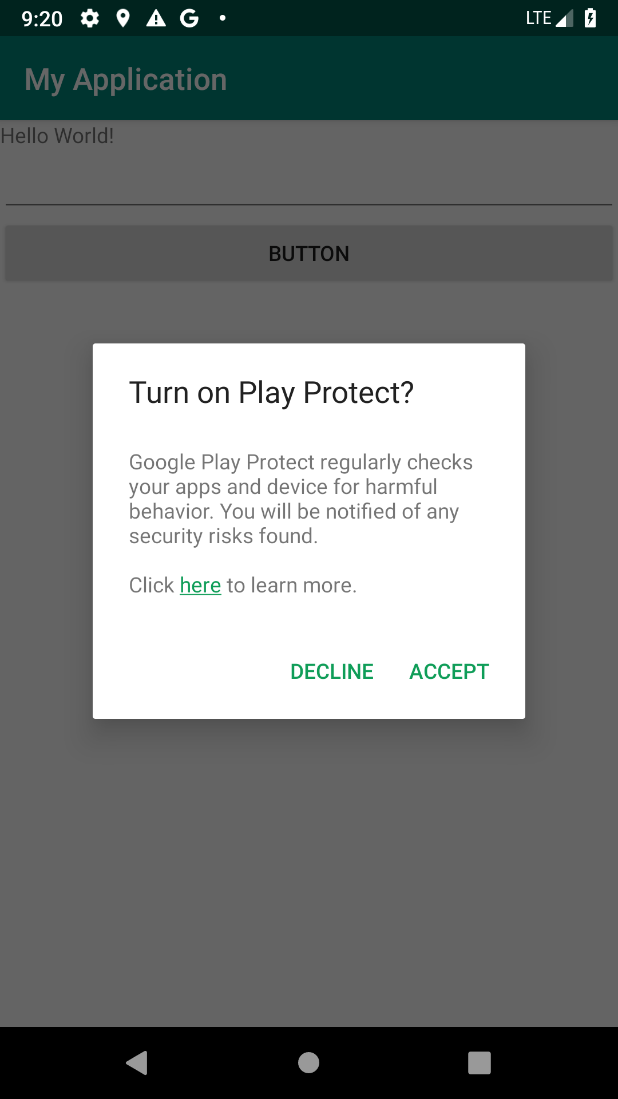
Verify Apps 동작 요청
enableVerifyApps()
SafetyNet.getClient(this) .enableVerifyApps() .addOnCompleteListener(new OnCompleteListener<VerifyAppsUserResponse>() { @Override public void onComplete(Task<VerifyAppsUserResponse> task) { if (task.isSuccessful()) { VerifyAppsUserResponse result = task.getResult(); if (result.isVerifyAppsEnabled()) { Log.d("MY_APP_TAG", "The user gave consent " + "to enable the Verify Apps feature."); } else { Log.d("MY_APP_TAG", "The user didn't give consent " + "to enable the Verify Apps feature."); } } else { Log.e("MY_APP_TAG", "A general error occurred."); } } });

Slide 14
위험한 앱 목록 보기
SafetyNet.getClient(this) .listHarmfulApps() .addOnCompleteListener(new OnCompleteListener<HarmfulAppsResponse>() { @Override public void onComplete(Task<HarmfulAppsResponse> task) { if (task.isSuccessful()) { HarmfulAppsResponse result = task.getResult(); long scanTimeMs = result.getLastScanTimeMs(); List<HarmfulAppsData> appList = result.getHarmfulAppsList(); if (appList.isEmpty()) { Log.d("MY_APP_TAG", "There are no known potentially harmful apps installed."); } else { Log.e("MY_APP_TAG", "Potentially harmful apps are installed!"); for (HarmfulAppsData harmfulApp : appList) { Log.e("MY_APP_TAG", " APK: " + harmfulApp.apkPackageName); } } } else { Log.d("MY_APP_TAG", "An error occurred. Call isVerifyAppsEnabled() to ensure " + "that the user has consented."); } } });

Slide 15
실습 – Verify App API
디바이스의 설정에서 Security(보안) > Google Play Protect를 끈다.
enableVerifyApps()를 호출
사용자가 Verify App 동작을 Decline(거부)할 경우, 액티비티를 종료하고,
사용자가 Accept(허가)할 경우 위험한 앱 목록을 확인하고
위험한 앱이 한 개 이상 있으면 액티비티를 종료한다.

